Slide 1
Футуризм

Slide 2
Внешний вид
Одевались очень вызывающе, тем самым привлекая внимание общества. Самым главным для них был жёлтый цвет. Они так же раскрашивали лица, а в некоторых случаях и волосы…Могли одевать пиджак и жёлтые брюки (или жёлтые рубашки)…
А так же могли одеться в деловом стиле и разукрасить своё лицо.

Slide 3
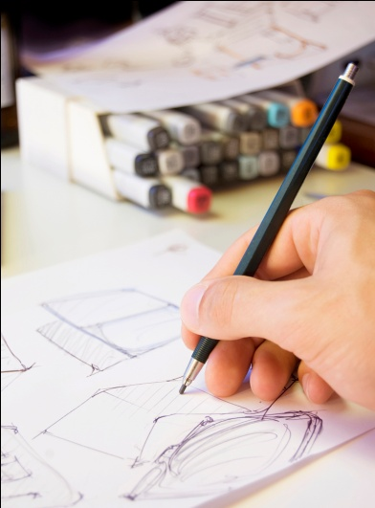

Позиция футуристов.
У футуристов существовали свои манифесты:
Пощечина общественному вкусу (1912)
Пощечина общественному вкусу [Листовка] (1913)
Первый всероссийский съезд баячей будущего (1913)
Театр, кинематограф, футуризм. В. Маяковский (1913)
Лучисты и будущники (1913)
Мы раскрашиваемся (1913)
Идите к черту! (1914)
Капля дегтя. В. Маяковский (1915)
Труба Марсиан (1916)
Манифест летучей федерации футуристов (1918)

Slide 4
ФУТУРИЗМ
ЭГОФУТУРИЗМ
«ЦЕНТРИФУГА»
КУБОФУТУРИЗМ

Slide 5
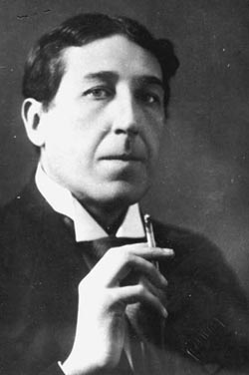
Яркие представители данных направлений.
Эгофутуризм. Для него характерно культивирования рафинированности ощущений, использование новых иноязычных слов показанное себялюбие. Представитель : ИГОРЬ СЕВЕРЯНИН

Slide 6
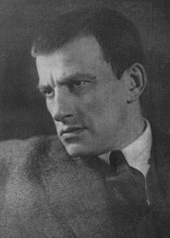
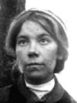
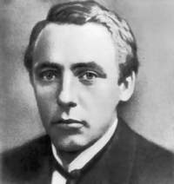
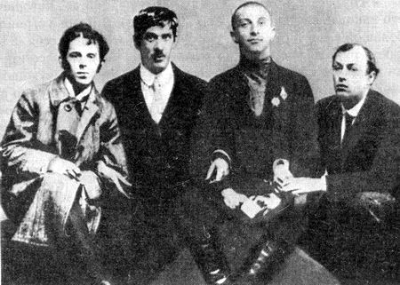
Кубофутуризм. направление в искусстве 1910-х гг., наиболее характерное для русского художественного авангарда тех лет, стремившегося соединить принципы кубизма (разложение предмета на составляющие структуры) и футуризма (развитие предмета в "четвертом измерении", т. е. во времени). Близость к "машинной" ритмике произведений русских кубофутуристов (прежде всего, работ К. С. Малевича того же периода) характерна и для работ Ф. Леже того времени.
К поэтам-кубофутуристам относились Велимир Хлебников, Елена Гуро, Давид и Николай Бурлюки, Василий Каменский, Владимир Маяковский, Алексей Кручёных, Бенедикт Лившиц.

Slide 7
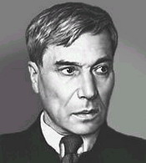
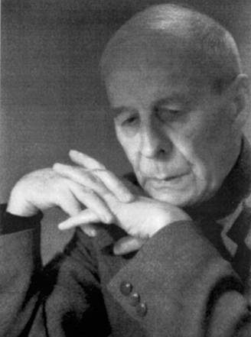
«Центрифуга». Основной особенностью в теории и художественной практике участников группы было то, что при построении лирического произведения центр внимания со слова как такового перемещался на интонационно-ритмические и синтаксические структуры. В их творчестве органично соединялось футуристическое экспериментаторство и опоры на традиции. Основные участники группы — Сергей Бобров, Николай Асеев, Борис Пастернак.

Slide 8

Цитата о направлении.
Русского футуризма нет. Есть просто Игорь Северянин, Маяковский, Бурлюк, В. Каменский. Среди них есть несомненно талантливые люди, которые в будущем, отбросив плевелы, вырастут в определенную величину. Они мало знают, мало видели, но они несомненно возьмутся за разум, начнут работать, учиться. Их много ругают и это несомненно огромная ошибка. Не ругать их нужно, к ним нужно просто тепло подойти, ибо даже в этом крике, в этой ругани есть хорошее: они молоды, у них нет застоя, они хотят нового свежего слова, и это достоинство несомненное. М. Горький

